Slide 1

TRƯỜNG ĐẠI HỌC CẦN THƠ
TRƯỜNG BÁCH KHOA
KHOA ĐIỆN TỬ VIỄN THÔNG
******
ĐỒ ÁN LẬP TRÌNH CĂN BẢN-ĐIỆN TỬ
LẬP TRÌNH MÔ PHỎNG MÁY ATM BẰNG
NGÔN NGỮ LẬP TRÌNH C
GIẢNG VIÊN HƯỚNG DẪN:
PHẠM DUY NGHIỆP
NHÓM: 4

Slide 2
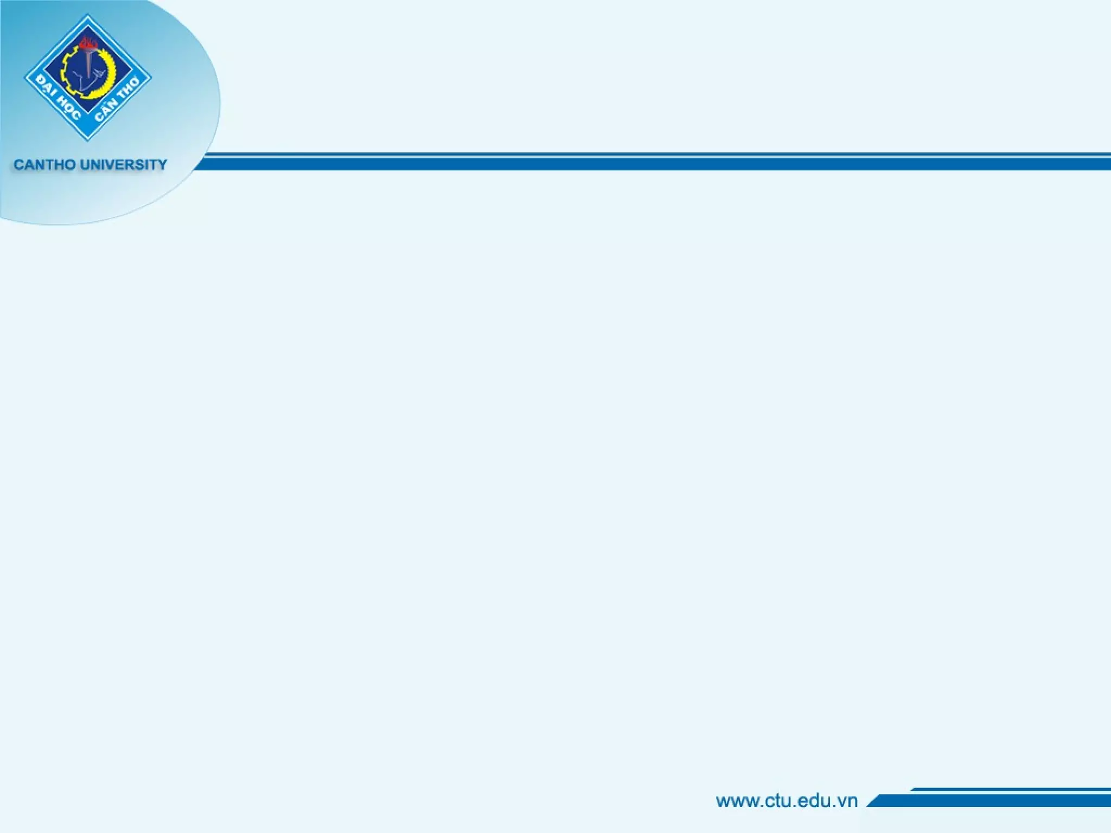
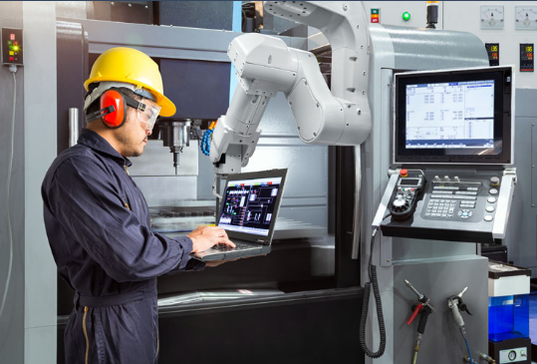
LỜI NÓI ĐẦU
Chúng ta đang sống trong giai đoạn công nghiệp hóa, hiện đại hóa để nâng Việt Nam lên thành một quốc gia công nghiệp văn minh và hiện đại. Trong quá trình này, việc ứng dụng tin học vào đời sống là vô cùng quan trọng. Số lượng máy tính đang tăng lên đáng kể và việc tin học hóa diễn ra mạnh mẽ. Tin học đã được áp dụng rộng rãi trong nghiên cứu khoa học, tự động hóa, quản lí, giúp tăng năng suất lao động và cải thiện cuộc sống của mọi người.

Slide 3
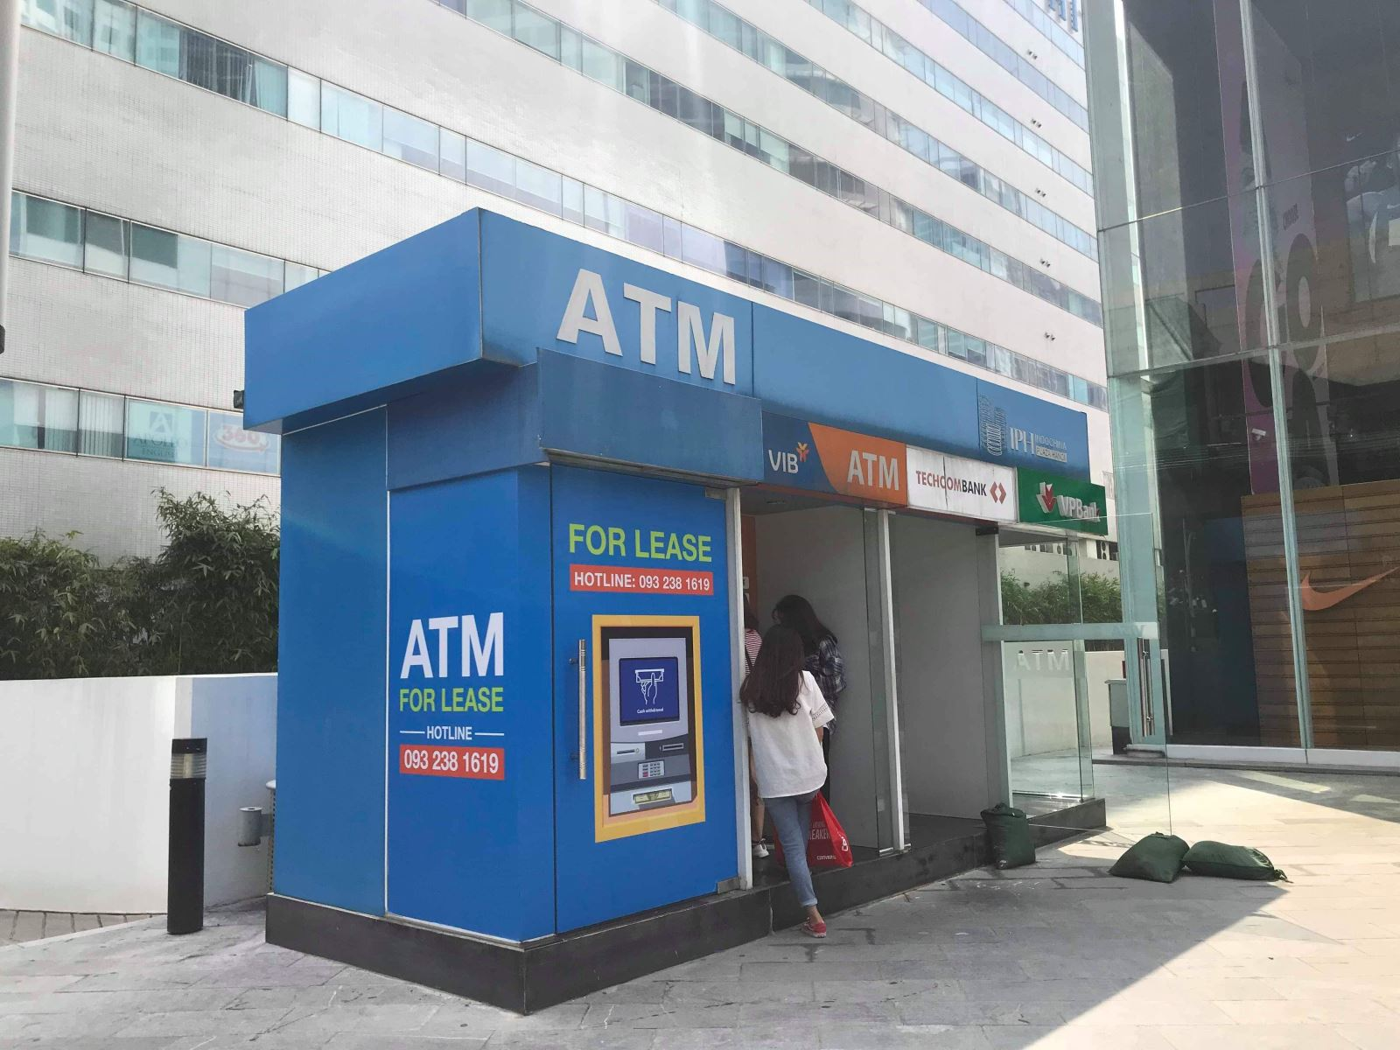
LỜI NÓI ĐẦU
Sau khi học môn "Lập trình căn bản - điện tử", nhóm của chúng tôi muốn xây dựng một chương trình áp dụng vào đời sống và ngày càng hoàn thiện nó hơn nữa. Chúng tôi đã chọn đề tài "Hệ thống quản lý gủi và rút tiền tự động qua máy ATM" để thử sức và phát triển. Chúng tôi xin cảm ơn giảng viên Phạm Duy Nghiệp đã hỗ trợ kiến thức cho chúng tôi và mong nhận được sự cảm thông và góp ý từ mọi người để hoàn thiện chương trình này.
Chân thành cảm ơn!

Slide 4
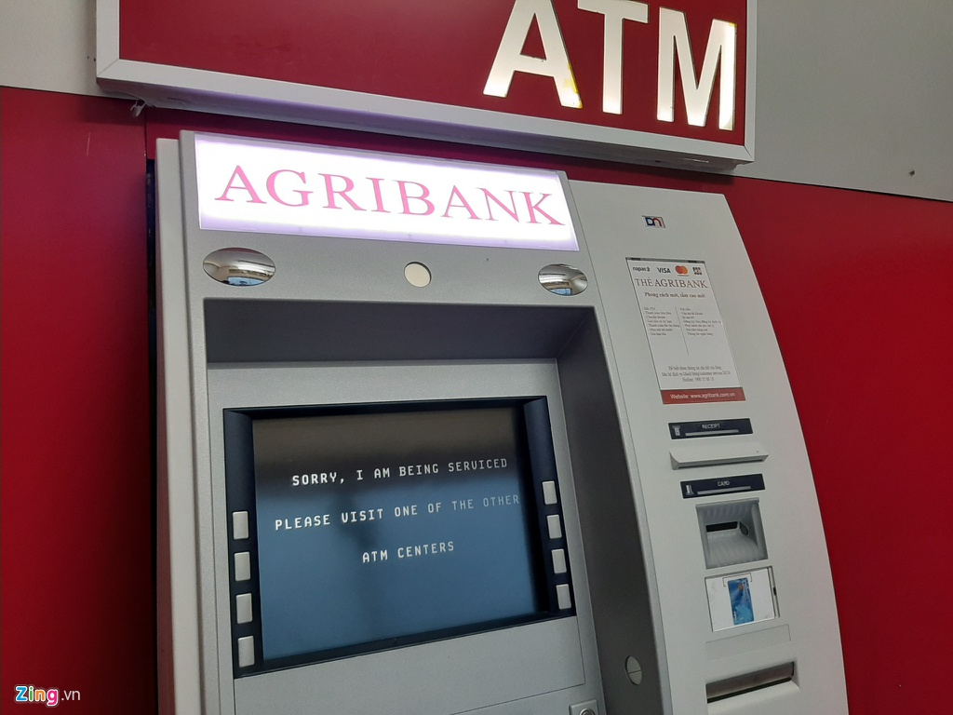
Chương 1: TỔNG QUAN
I. MỤC TIÊU VÀ YÊU CẦU
1.1 Mục tiêu
Xây dựng hệ thống ATM( Automated Teller Machine ) cung cấp một phương tiện tiện lợi cho người dùng để thực hiện các giao dịch tài chính mà không cần phải đến ngân hàng truyền thống.

Slide 5
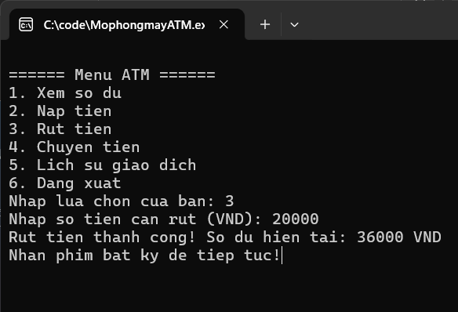
Chương 1: TỔNG QUAN
I. MỤC TIÊU VÀ YÊU CẦU
1.1 Mục tiêu
Các chức năng chính của cây ATM bao gồm rút tiền, kiểm tra số dư tài khoản, chuyển khoản, nạp tiền và các dịch vụ khác, giúp tiết kiệm thời gian và nâng cao tiện ích cho khách hàng.

Slide 6
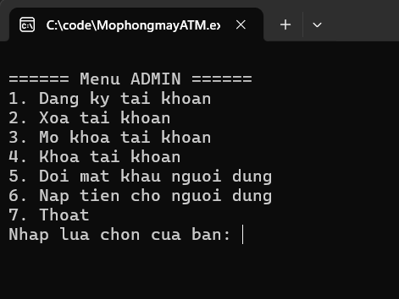
Chương 1: TỔNG QUAN
I. MỤC TIÊU VÀ YÊU CẦU
1.2 Yêu cầu
Đăng nhập bằng tài khoản ADMIN
Cung cấp các chức năng như:
+Đăng kí tài khoản
+Khóa tài khoản
+Mở khóa tài khoản
+Xóa tài khoản
+Nạp tiền cho người dùng.

Slide 7
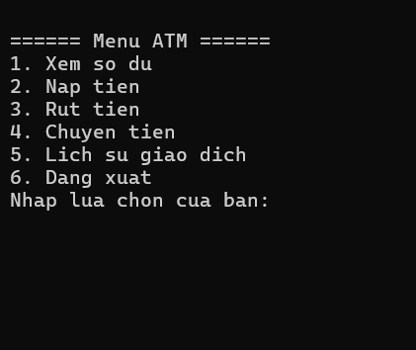
Chương 1: TỔNG QUAN
I. MỤC TIÊU VÀ YÊU CẦU
1.2 Yêu cầu
Đăng nhập bằng tài khoản người dùng
Cung cấp các chức năng như:
+ Tra cứu số dư tài khoản
+ Nạp tiền
+ Rút tiền
+ Chuyển khoản
+ Lịch sử giao dịch.

Slide 8
Chương 1: TỔNG QUAN
II. GIỚI HẠN
2.1 Giới hạn về tính năng
Chức năng thì chỉ cung cấp các tính năng cơ bản như:
+ Rút tiền
+ Chuyển tiền
+ Tra cứu số dư
+ Nạp tiền
+ Lịch sử giao dịch.

Slide 9
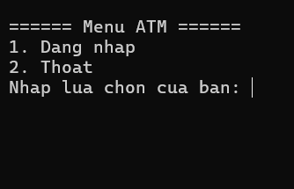
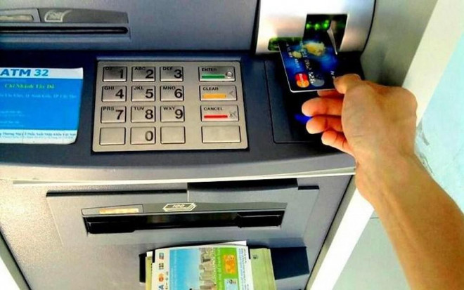
Chương 1: TỔNG QUAN
II. GIỚI HẠN
2.1 Giới hạn về tính năng
Không có thiết bị đọc thẻ nên không thể dùng thẻ ngân hang để rút tiền mà phải nhập số tài khoản. Chương trình chỉ sử dụng được giao diện dòng lệnh, không có giao diện đồ họa.

Slide 10

Chương 1: TỔNG QUAN
II. GIỚI HẠN
2.2 Giới hạn về ngôn ngữ
Chỉ hỗ trợ ngôn ngữ là Tiếng Việt.

Slide 11
Chương 1: TỔNG QUAN
III. HƯỚNG GIẢI QUYẾT
Sử dụng ngôn ngữ lập trình C để triển khai chương trình.
Sử dụng cấu trúc dữ liệu để lưu trữ thông tin tài khoản và lịch sử giao dịch.
Sử dụng các chương trình con để thực hiện các chức năng như đăng nhập, kiểm tra số dư, nạp tiền, rút tiền, chuyển tiền và xem lịch sử giao dịch.

Slide 12
Chương 2: NỘI DUNG
I, II. GIẢI THUẬT VÀ CHƯƠNG TRÌNH CHI TIẾT

Slide 13
Chương 3: KẾT QUẢ VÀ HƯỚNG DẪN SỬ DỤNG
I. KẾT QUẢ
Chương trình đã thực hiện được cơ bản các chức năng của máy ATM và cung cấp giao diện tương tác để sử dụng cho người dùng.
II. HƯỚNG DẪN SỬ DỤNG
Đăng nhập với quyền ADMIN để tạo tài khoản nếu chưa có tài khoản hoặc đăng nhập với tư cách người dùng nếu đã có tài khoản sau đó thực hiện những thao tác mà bạn muốn.

Slide 14
Chương 4: ƯU ĐIỂM VÀ KHUYẾT ĐIỂM
ƯU ĐIỂM
KHUYẾT ĐIỂM
+ Chức năng đa dạng
+ Giao diện dễ dùng
+ Có chức năng bảo mật tài khoản
+ Sử dụng tệp để lưu trữ dữ liệu.
+ Khó truy xuất dữ liệu một cách chính xác
+ Đổi mật khẩu: dù đã có phần chương trình con nhưng phát sinh lỗi trong quá trình phát triển.
+ Xem lịch sử giao dịch: Lịch sử giao dịch được hiện chưa đầy đủ.

Slide 15

Chương 5: HƯỚNG PHÁT TRIỂN
+ Cập nhật lại phần chương trình con đổi mật khẩu, cập nhật lại phần chương trình con lịch sử giao dịch.
+ Thêm phần người gủi vào mục chuyển tiền.
+ Có thể thêm một số tính năng khác.
+ Phần admin có thể thêm: xem danh sách tài khoản, số tài khoản, nhận báo lỗi,…

Slide 16

Xin chân thành cảm ơn thầy và các bạn đã lắng nghe!

